Slide 1
Accélérez vos tests End-To-End avec Cypress

Slide 2


Rodolphe BUNG
@rodbung
Développeur (10 ans+ XP)
On recrute !

Slide 3
Sondage 🤔

Slide 4

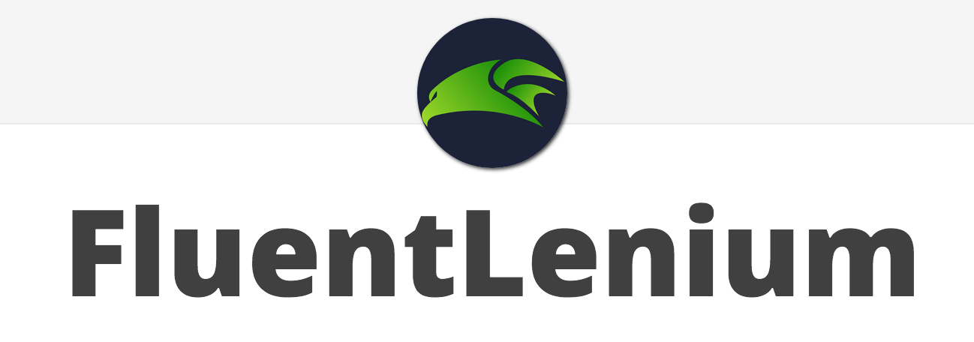



Slide 5
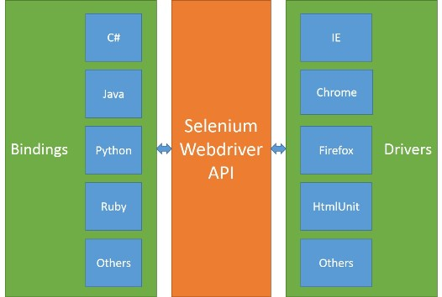
Selenium

Slide 7
Cypress

Slide 8
Cypress
Initié par Brian Mann en 2014
Beta public depuis octobre 2017
Focus sur l’expérience développeur (DX)
Notes:
Facilité d’installation (1 commande NPM)
Facilité d’écriture des tests avec une API agréable à utiliser
Facilité d’exécution des tests (en locale et en CI)
Facilité de débuggage
N’utilise pas Selenium !

Slide 9
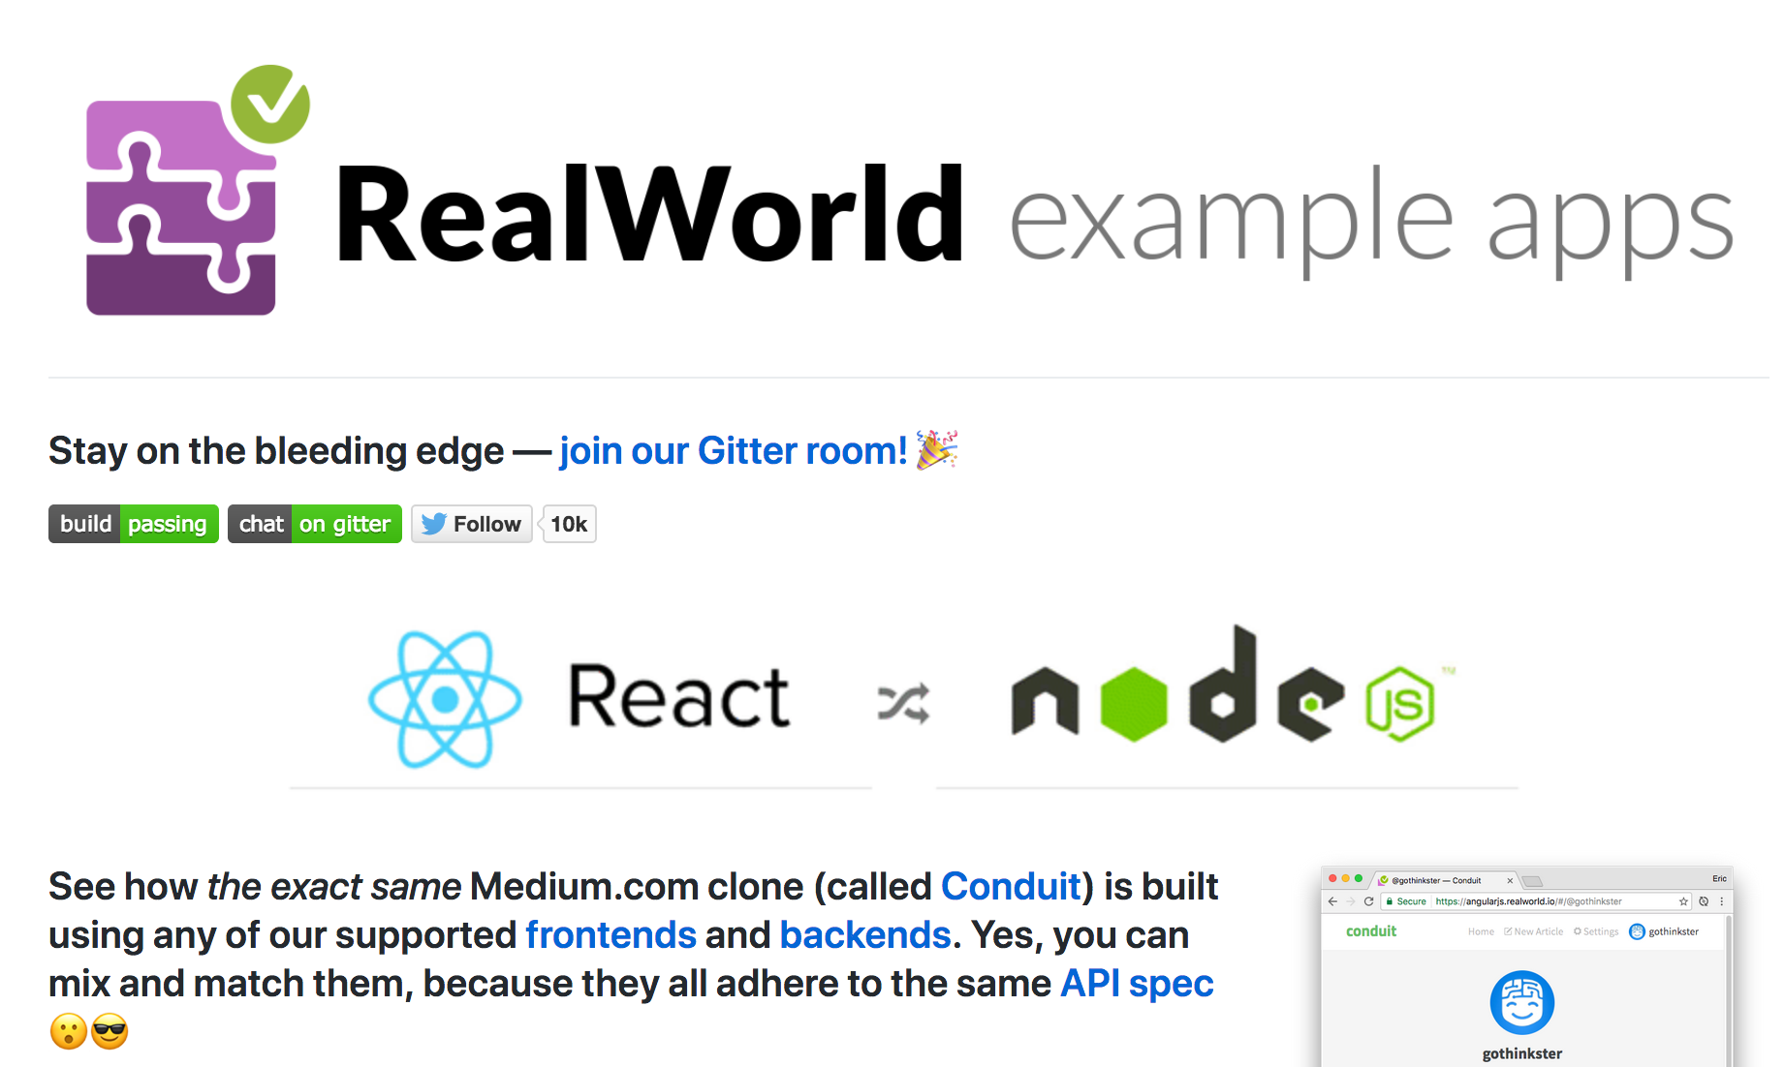
https://github.com/gothinkster/realworld

Slide 10
Live Demo

Slide 12
Résumé
Test de flow
Test page unique
Intercepter et stubber les requêtes XHR
Enrichir le comportement de Cypress avec les custom commands
Se mettre dans l’état que l’on souhaite sans utiliser l’UI
Lancer les tests via l’interface ou en mode headless
Le dashboard service

Slide 14
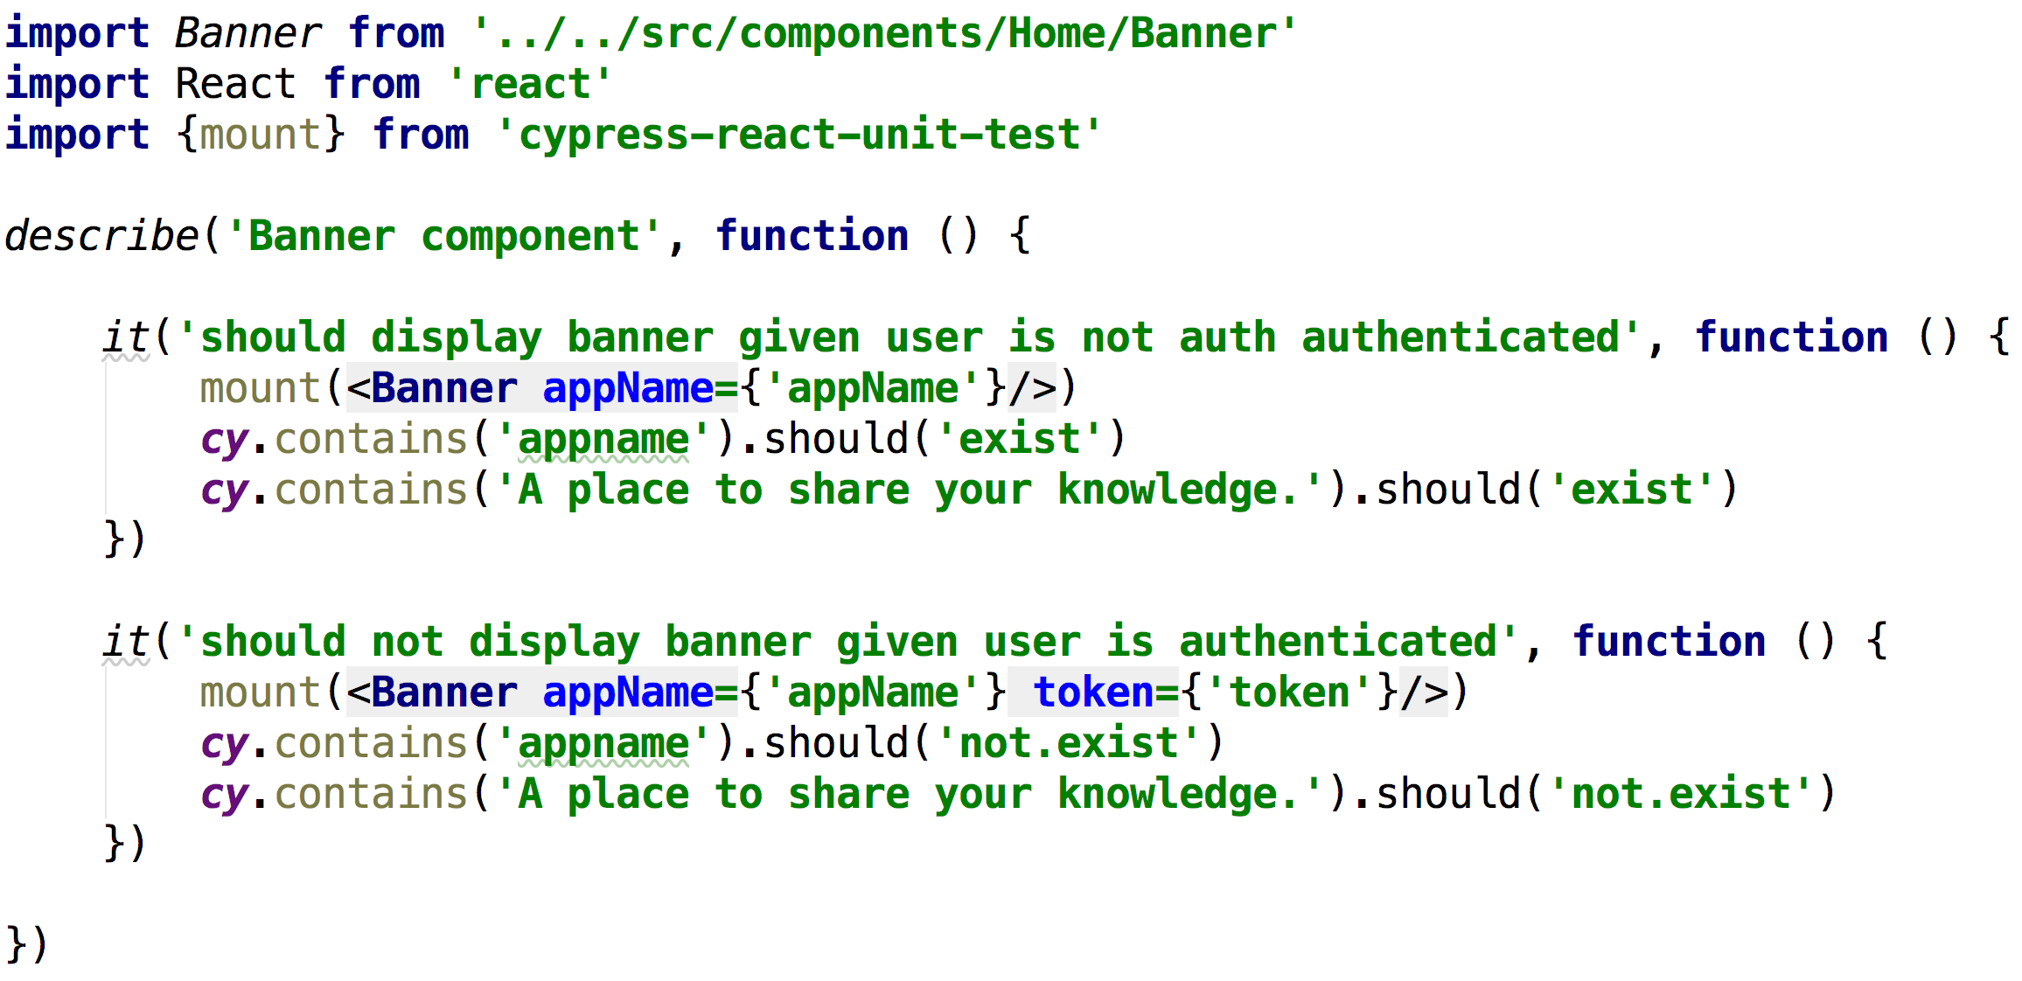
Test unitaires de composant
React, Vue, Hyperapp

Slide 15
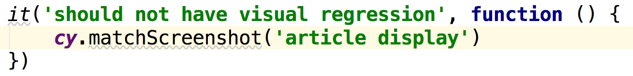
Test de régression visuel
cypress-match-screenshot

Slide 16
Les plugins
https://docs.cypress.io/plugins/
Typescript
Cucumber

Slide 17
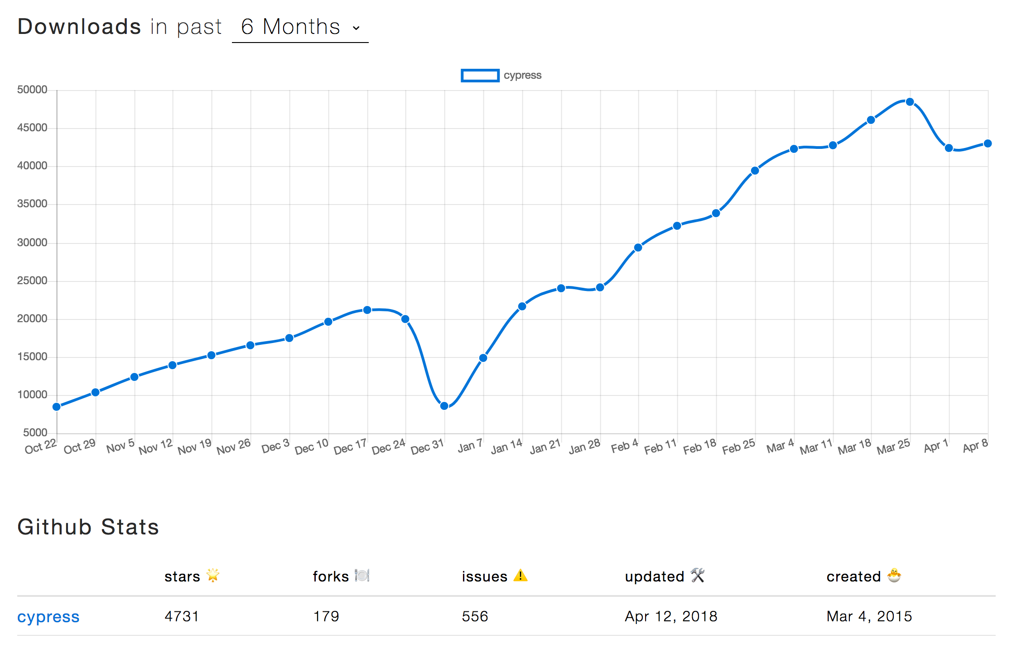
La communauté
http://www.npmtrends.com/cypress
Notes:
Expérience de gens qui font du React/Angular/VueJS

Slide 18
Des inconvénients ?
Un peu jeune ?
Des compromis à connaître
Pas encore de support multi-navigateurs
Notes:
Toujours en beta
Support tab, multi page

Slide 19
@Egencia
Bien accueilli par les développeurs et testeurs
Tests de flow
Tests unitaires de pages
Intégration avec Jenkins/Blue Ocean

Slide 20
Ressources
Documentation officielle
Les recettes
Conférence Assert(JS) 2018 1/2
Conférence Assert(JS) 2018 2/2
Conférence JSConf Iceland 2018

Slide 21
Merci Des questions ?

